Slide 1






ЛЮДСЬКІ СТОСУНКИ, ЯК ЗАПОРУКА ЩАСЛИВОГО ЖИТТЯ
МОДЕРАТОР ПРЕЗЕНТАЦІЇ
ДАЩУК АНАСТАСІЯ

Slide 2


АКТУАЛЬНІСТЬ ТЕМИ
Тема стосунків між людьми залишається актуальною, оскільки вони визначають наші повсякденні життя, взаємодію та спілкування з оточуючими. Взаємовідносини з іншими людьми є навід’ємною частиною нашого існування, вони впливають на наше емоційне та психологічне блогополуччя, а також наші соціальні та професійні досягнення.

Slide 3


ФОРМУВАННЯ МІЖОСОБИСТИХ СТОСУНКІВ
(ФОРМУВАННҐ ТРЬОХ “К”)
КОМУНІКАЦІЯ
КООПЕРАЦІЯ
КОМПРОМІС
Уміти домовлятися.
Відмовлятися від взаємних претензій.
Бажання спілкуватися.
Повага до оточуючих.
Уміти діяти спільно.
Шукати те, що об’єднує.

Slide 4



  Упевненість у собі.
  Взаємодовіра до співрозмовника.
  Активне слухання.
  Вміння чітко висловлювати свою думку.
  Вміння відкрито виражати свої почуття без тривоги та звинувачень.
  Вміння попросити про допомогу.
  Почуття власної гідності.
  Щирий інтерес до теми бесіди.
НАВИЧКИ ЕФЕКТИВНОГО СПІЛКУВАННЯ

Slide 5


СТОСУНКИ
СТОСУНКИ - ЦЕ
Негативні стосунки:
непорозуміння,
суперечки,
конфлікти.
спілкування, позитивна взаємодія з іншими.
Соціальне благополуччя - це уміння взаємодіяти з іншими людьми (в родині, школі, суспільстві).

Slide 6












Що таке дружба з точки зору філософії?
Дружба - різновид вибірково-особистісних відносин між людьми, що характеризуються взаємним визнанням, довірливістю, доброзичливістю, турботою, спільною творчістю.

Slide 7








Що таке дружба з точки зору науки?
Дру́жба — особисті стійкі стосунки між людьми на основі симпатії, поваги, спільних інтересів, духовної близькості, взаємної прихильності, розуміння та довіри.

Slide 8






ПОНЯТТЯ ЗДОРОВИХ І НЕЗДОРОВИХ СТОСУНКІВ
Для нездорових стосунків характерні підозрілість, егоїзм, бажання контролювати і підкоряти.
Здорові стосунки – запорука щасливого й успішного життя. Науковці стверджують, що вони сприяють зменшенню кількості стресів і хвороб, зростанню популярності і впевненості в собі. У дорослому житті вони сприяють авторитету, вищому рівню фінансового благополуччя, стабільності в подружньому житті, самоповазі й усвідомленню сенсу життя. Люди, яким вдалося встановити здорові міжособистісні стосунки, краще задовольняють власні потреби, повніше реалізують себе, легше долають труднощі і розв’язують проблеми.

Slide 9




Види міжособистісних стосунків
1
2
3
· Знайомі – це люди, яких ми знаємо на ім’я, з ким можемо поговорити, коли випаде нагода (сусід, однокласник, колега по роботі тощо). Такі стосунки зазвичай мають поверхневий характер.
Близькі — це люди, з якими у нас найбільш довірливі стосунки. Стосунки з близькими людьми різняться найбільшим ступенем відданості та відкритості. Близькі люди проводять разом багато часу, довіряють одне одному найпотаємніше і вважають такі стосунки особливими.
· Друзі – це люди, з якими ми добровільно встановлюємо тісний особистий контакт.

Slide 10



Кооперація дає змогу досягти того, що люди не спроможні зробити поодинці. Співпраця означає вміння діяти спільно, як одна команда для досягнення загальних цілей. За таким принципом діють, наприклад, не тільки успішні футбольні команди, а й усі здорові дружні, сімейні і робочі стосунки.
Комунікація визначає якість міжособистісного спілкування і допомагає уникати непорозумінь. Уміння слухати і говорити, розуміти і використовувати «мову жестів», інші методи ефективного спілкування допоможуть людям краще зрозуміти думки, почуття і очікування одне одного і полегшать процес взаєморозуміння.
Компроміс означає вміння розв’язувати проблеми у стосунках через взаємні поступки. Демонструючи готовність поступитися в конфліктній ситуації, ви показуєте іншій людині, що цінуєте ваші стосунки більше, ніж особисті інтереси. При цьому важливо пам'ятати, що компроміс передбачає взаємні поступки і те, що ці поступки мають бути прийнятними.
ФОРМУВАННЯ ЗДОРОВИХ СТОСУНКІВ

Slide 11

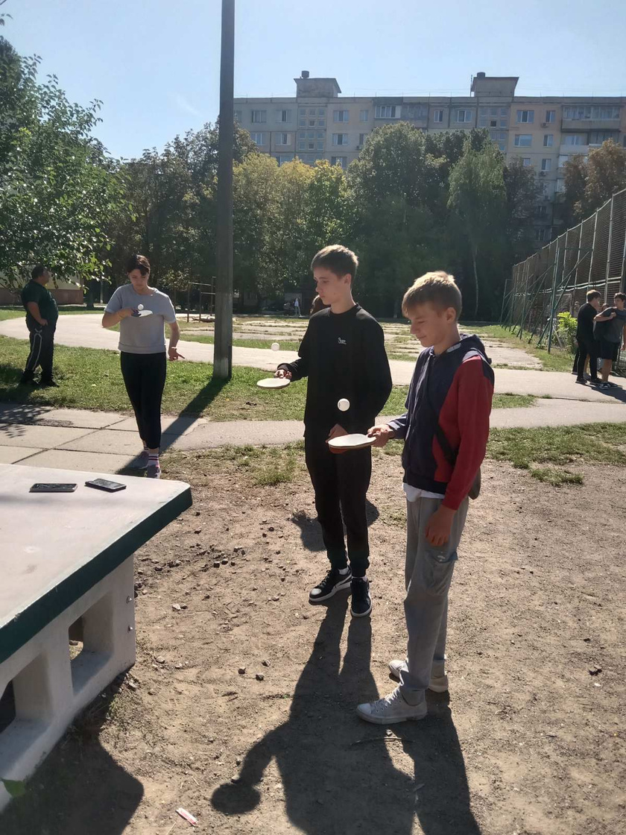

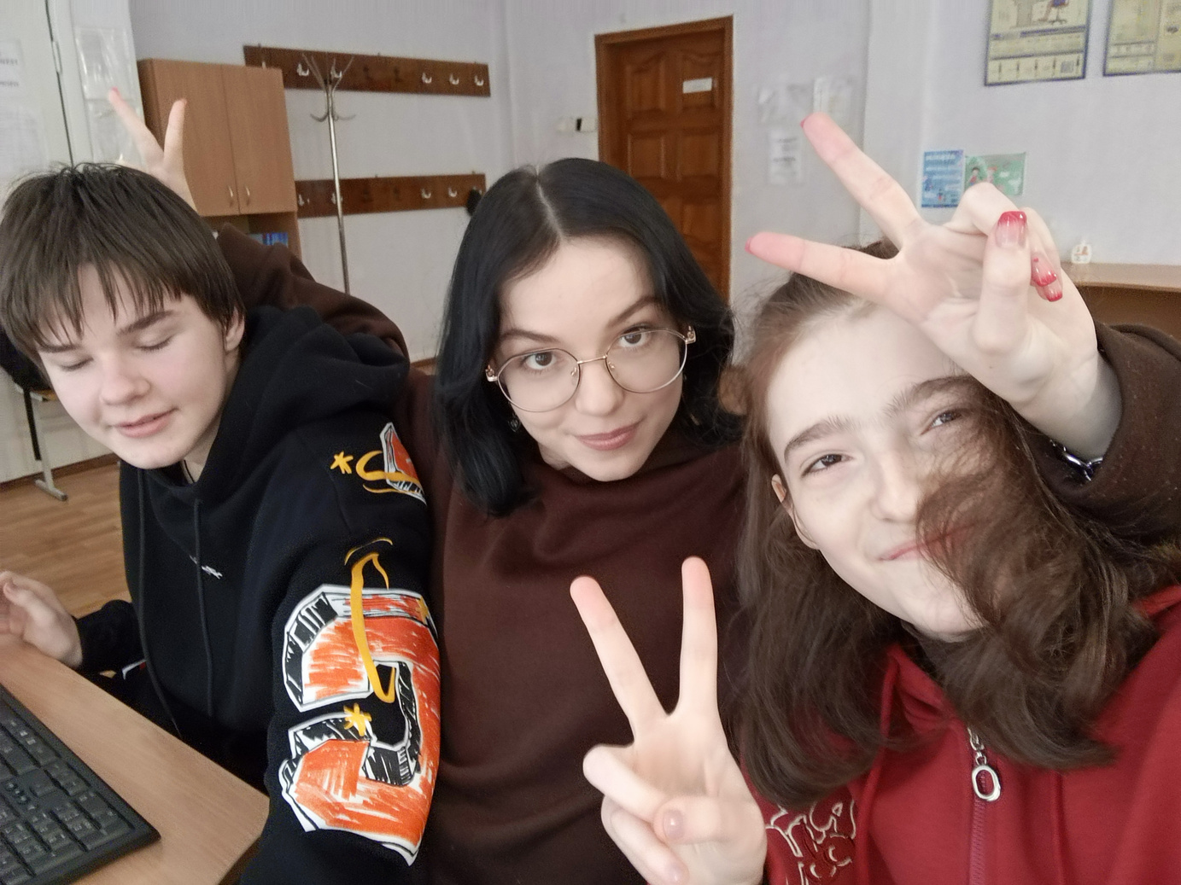

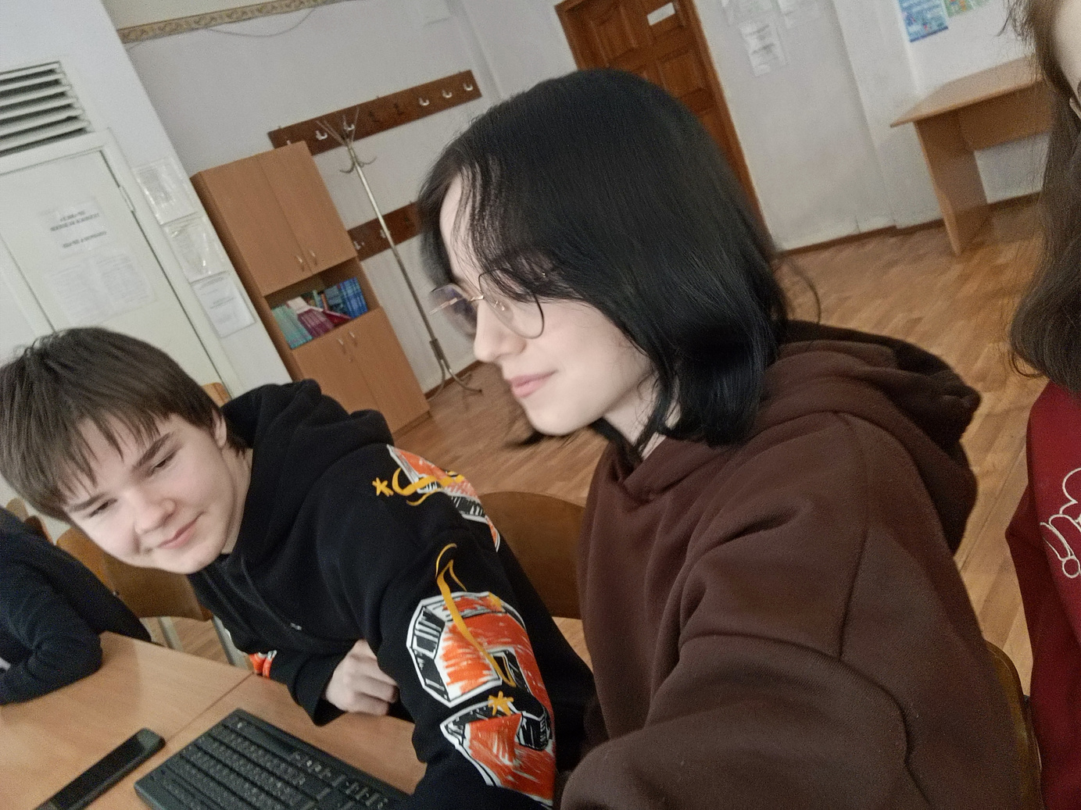






Slide 12





СТОСУНКИ В РОДИНІ
)
У сім'ї задовольняються матеріальні потреби її членів у житлі, харчуванні, відбувається відновлення фізичних та розумових сил, здійснюється духовне спілкування, реалізується потреба в коханні, статевих стосунках подружжя, симпатії, повазі, визнанні, підтримці, захисті й турботі. У сім'ї відбувається первинна соціалізація дітей, формуються їхні ціннісні установки.
У своїй мінімальній формі сім'я складається з батьків і дітей. У сім'ї може бути один батько й одна дитина. І діти й батьки можуть бути прийомними. Розширена сім'я включає бабусь і дідусів, а також інших родичів, які проживають спільно. Сім'ю утворює група людей, пов'язаних прямими родинними стосунками, дорослі члени якої беруть на себе зобов'язання по догляду за дітьми. Подружжя може бути як в офіційно зареєстрованому шлюбі, так і в цивільному.
)
У підлітковому віці стосунки дітей із батьками ускладнюються. Непорозуміння між ними є такими звичними, що навіть мають спеціальну назву «конфлікт поколінь».
Батьки і діти живуть в одному часі та просторі, однак їхні моделі світу дуже відмінні. Підлітки не надто переймаються проблемами, які хвилюють дорослих, адже для розуміння цих проблем їм бракує життєвого досвіду. А те, що найбільше не?покоїть підлітків, батьки часто вважають не надто важливим.
Подібне ставлення батьків характерне для всіх часів і народів. Один відомий психолог іронічно зазначив: «Цікаво, що з кожним наступним поколінням діти все гірші, а батьки все кращі. З цього випливає, що з усе гірших дітей виростають усе кращі батьки».
Насправді теплі й щирі стосунки з батьками є однією з найважливіших потреб і життєвих цінностей. Вони потрібні людині в будь-якому віці, а тим більше в підлітковому, коли вона ще не готова до самостійного життя.
)
)
)
)
)

Slide 13




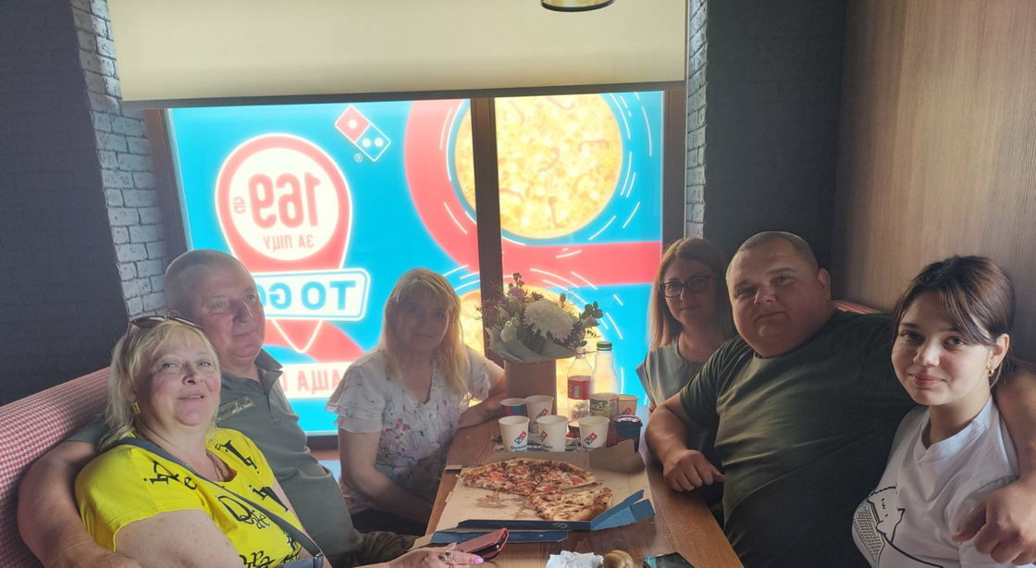
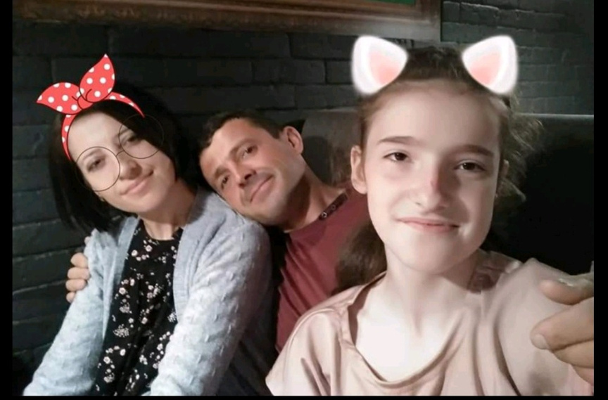






Slide 14








Стосунки з однолітками
Підлітки люблять спілкуватися з однолітками. За підрахунками психологів, вони витрачають на це третину всього часу. І це не дивно, адже саме у спілкуванні з приятелями підлітки набувають неоціненного емоційного досвіду і задовольняють чимало потреб: у безпеці, повазі, належності до групи. Належність до компанії однолітків вчить досягати певного соціального статусу, підтримувати його, а також сприяє формуванню соціальних на?вичок, зокрема вміння бути членом команди, обстоювати себе, знаходити ба?ланс між власними інтересами і бажаннями інших людей.
Спілкування з однолітками — одне з головних джерел інформації для підлітків. Поширеними темами для обговорення є новини спорту і музики, книжки і фільми, технічні новинки і стосунки із протилежною статтю.
Особливого значення набуває дружба — стосунки, що ґрунтуються на спільності інтересів, взаємній відкритості, довірі та відданості одне одному, готовності прийти на допомогу.
На відміну від приятелів, у друзів більше цінують індивідуальність. Звичайного учасника компанії може замінити хтось інший — і майже нічого не зміниться. Друг сприймається як унікальне надбання. Шкільні друзі часто зберігають стосунки впродовж усього життя.
Більшість людей обирають собі друзів серед тих, хто схожий на них: за віком, рівнем інтелекту, життєвими цінностями, інтересами. Міф про те, що протилежності притягуються, давно спростований науковими дослідженнями. Випадки взаємної симпатії між абсолютно різними людьми є радше винятком, ніж правилом.

Slide 15
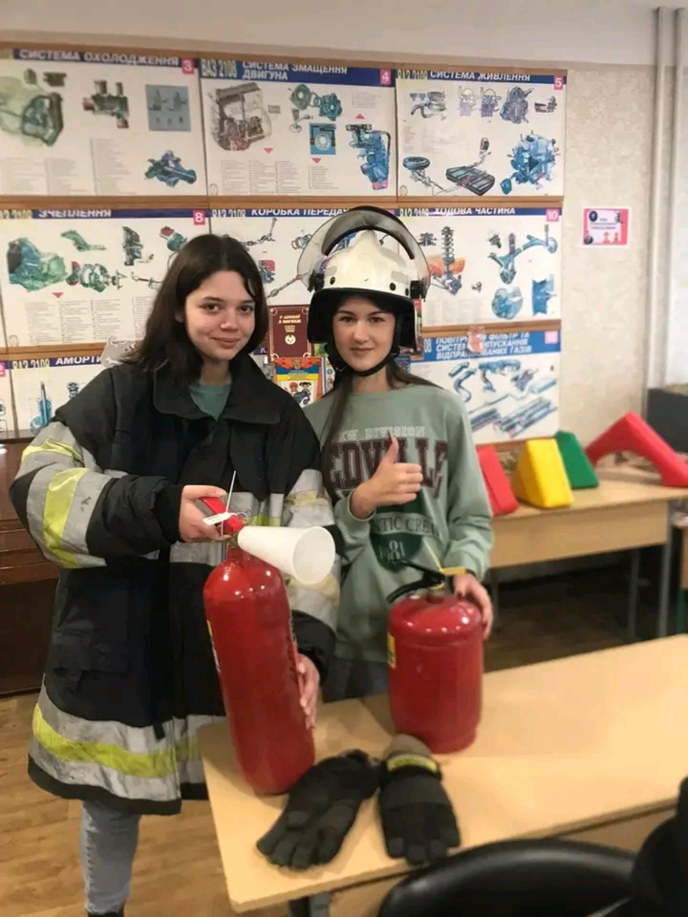

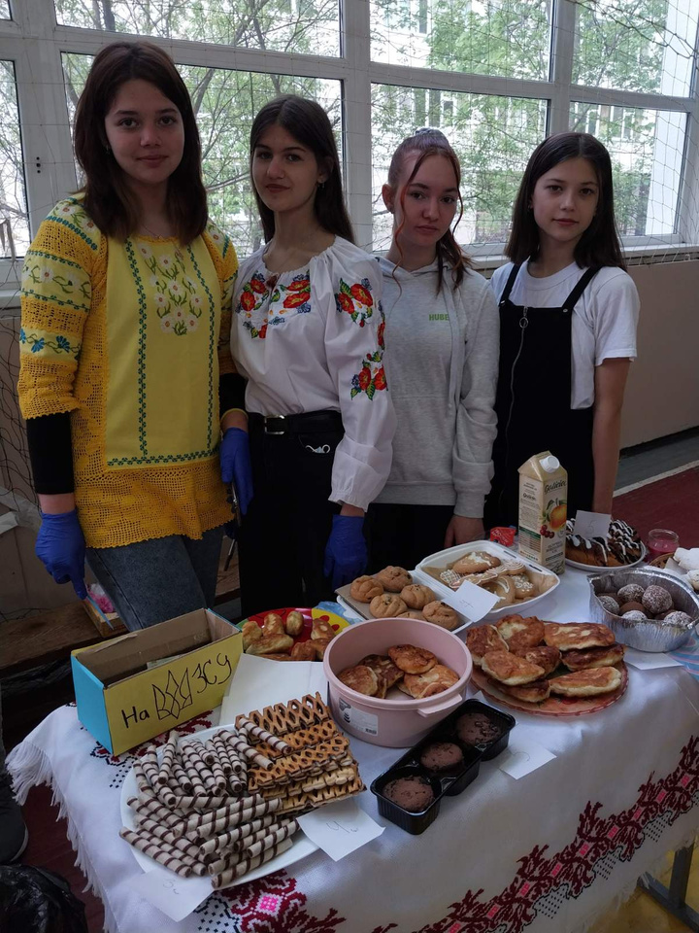
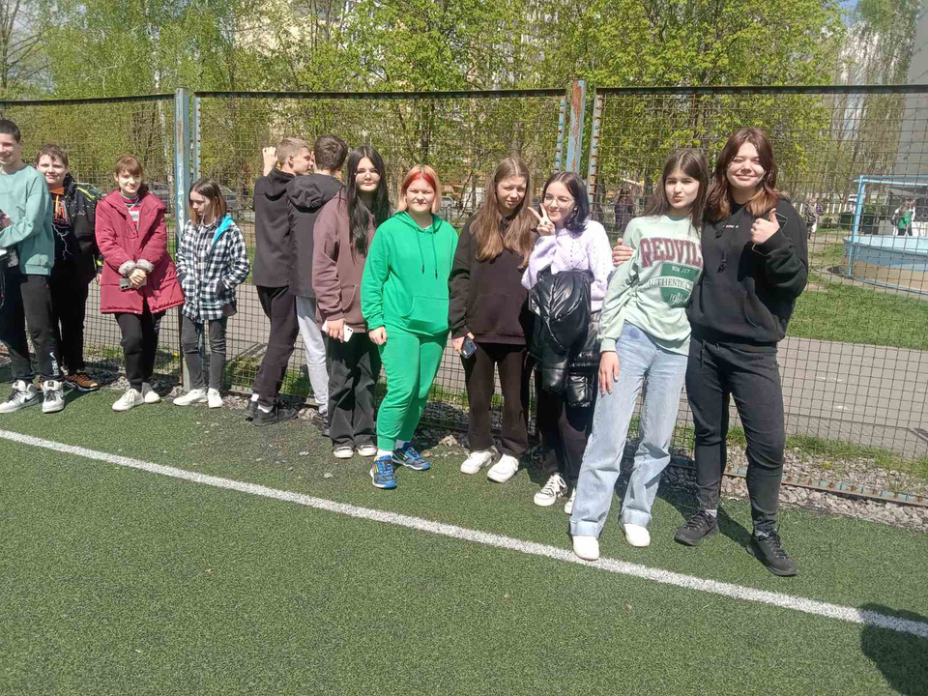


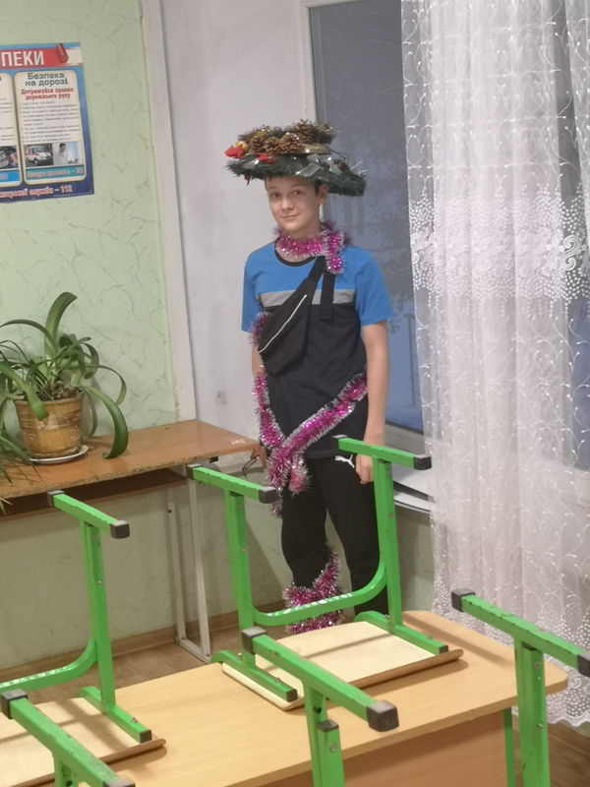
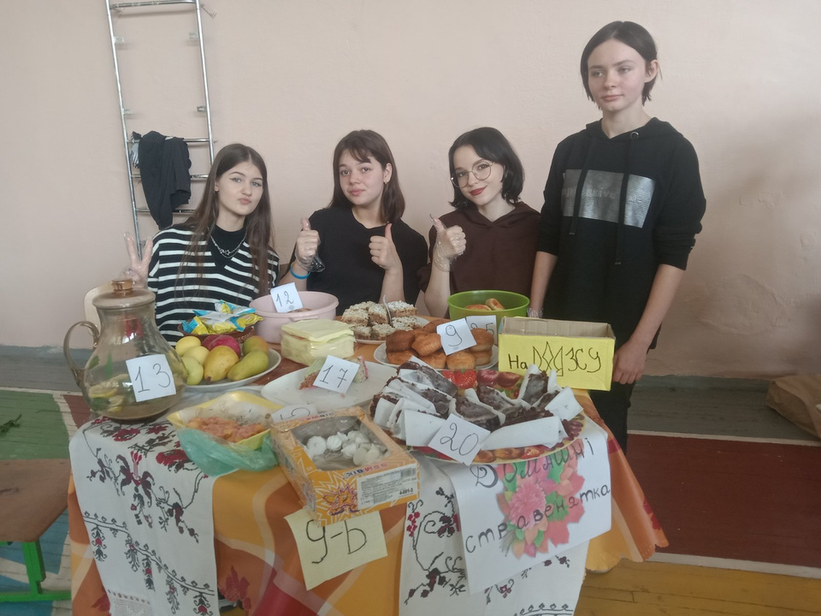
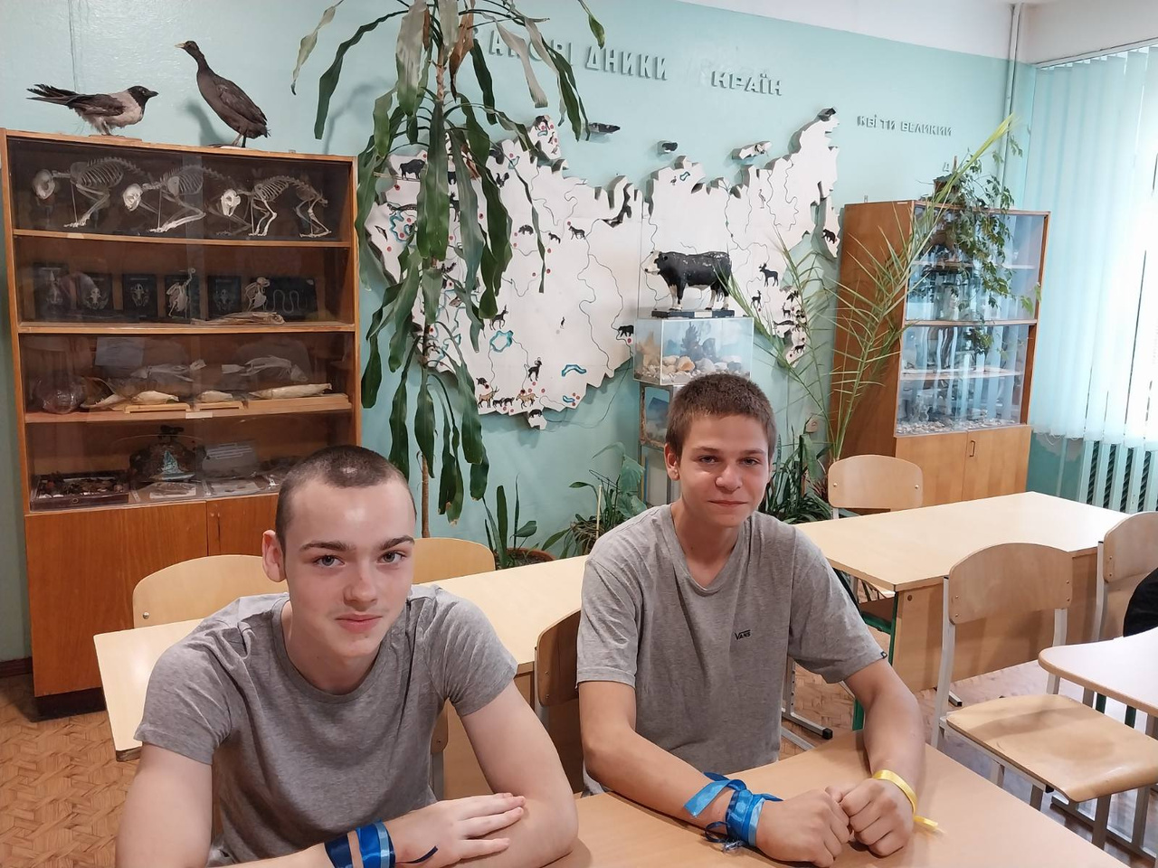
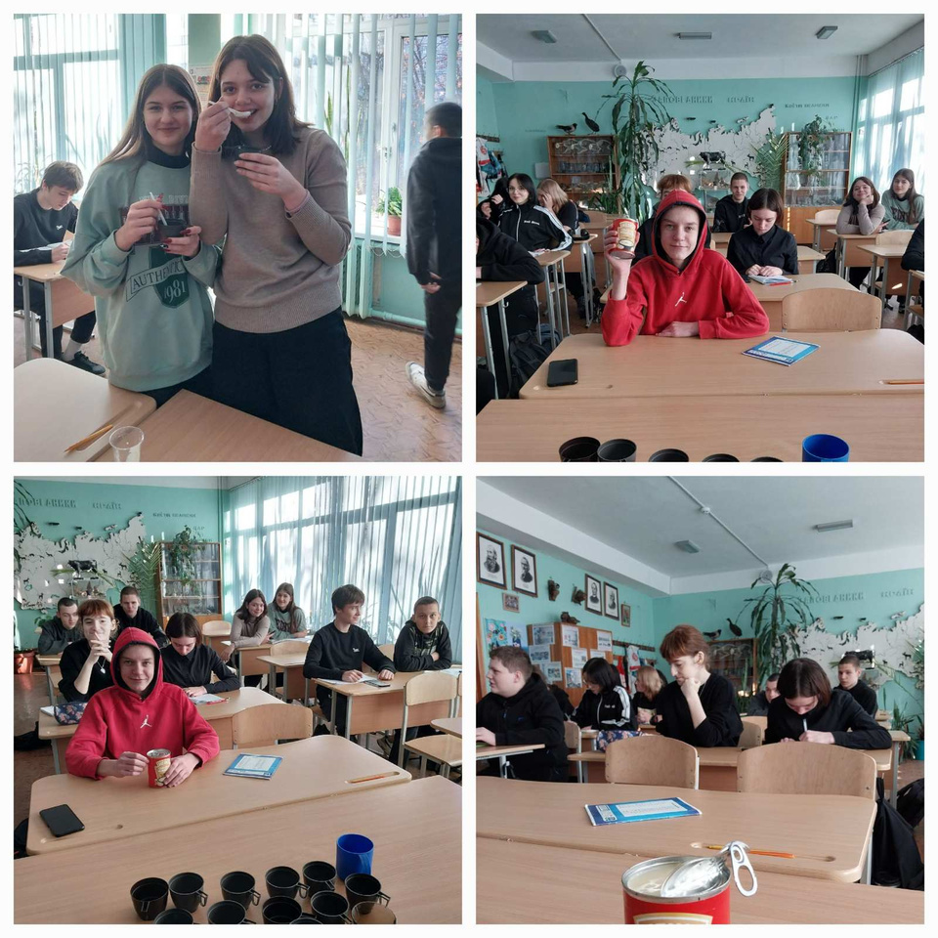


Slide 16


ДРУЖБА ТА КОХАННЯ
Кохання — дуже сильне емоційне почуття, яке характеризується високим душевним піднесенням, розквітом бажань, високою готовністю розчинитися в об'єкті кохання.
Кохання пов'язане з почуттям прихильності, турботи й інтимності.
· Прихильність — потреба в турботі, схваленні та фізичному контакті з іншою людиною. Наприклад, на прихильність вказує бажання терміново поскаржитися коханій людині, якщо вам погано або самотньо.
· Турбота — стурбованість чужими потребами і щастям більше, ніж власними. Почуття турботи змушує нас ставити на перше місце інтереси іншої людини, переживати за неї, прагнути допомогти і розрадити.
· Інтимність означає загальні думки, бажання і почуття, які об'єднують двох людей. Що більша інтимність, то більше довіри між людьми, то більше бажання ділитися думками й почуттями.
Багато підлітків плутають поняття «кохання» і «закоханість», між якими є чимало відмінностей.

Slide 17

DATA ANALYSIS
Закоханість - це почуття, над якими людина не владна. Вона виникає сама по собі. Любов - це завжди вибір. Коли людина любить, вона свідомо докладає зусиль для того, щоб зберегти стосунки з партнером.

Slide 18


ПІДСУМОК
Міжособо́ві стосу́нки
Взаємоді́я
це взаємозв'язки між людьми, що об'єктивно проявляються в характері і способах взаємних впливів, які здійснюють люди одне на одного в процесі спільної діяльності і спілкування. Експериментальні дослідження міжособових стосунків мають давню традицію і багатий методичний арсенал
широкий загальний термін, що позначає таку сумісну дію кількох об'єктів або суб'єктів, при якій результат дії одного з них впливає на інші, що змінює їхню динамічну поведінку.
Дру́жба
Спілкування (комунікація)
— моральне почуття і вид позитивних людських взаємин між двома або більше людьми, соціально-психологічний феномен, що характеризується появою стійких, вибіркових міжособистісних стосунків між партнерами, взаємною прихильністю, посиленням афіліації і взаємним очікуванням відповідних почуттів.
це обмін думками,почуттями,враженнями, тобто повідомленнями. Спілкування за допомогою слів - усно чи письмово називають вербальним. Невербальне спілкування – за допомогою міміки, жестів..
ВЗАЄМОРОЗУМІННЯ
Компроміс
це особливий тип зв'язку, який передбачає взаємні впливи сторін і взаємні зміни.
згода з ким-небудь у чомусь, що досягається взаємними поступками; поступка заради досягнення мети

Slide 19




THANK YOU

